Slide 1


实训项目-图书商城
03 实现遮罩和遮罩显示与隐藏制作

Slide 2
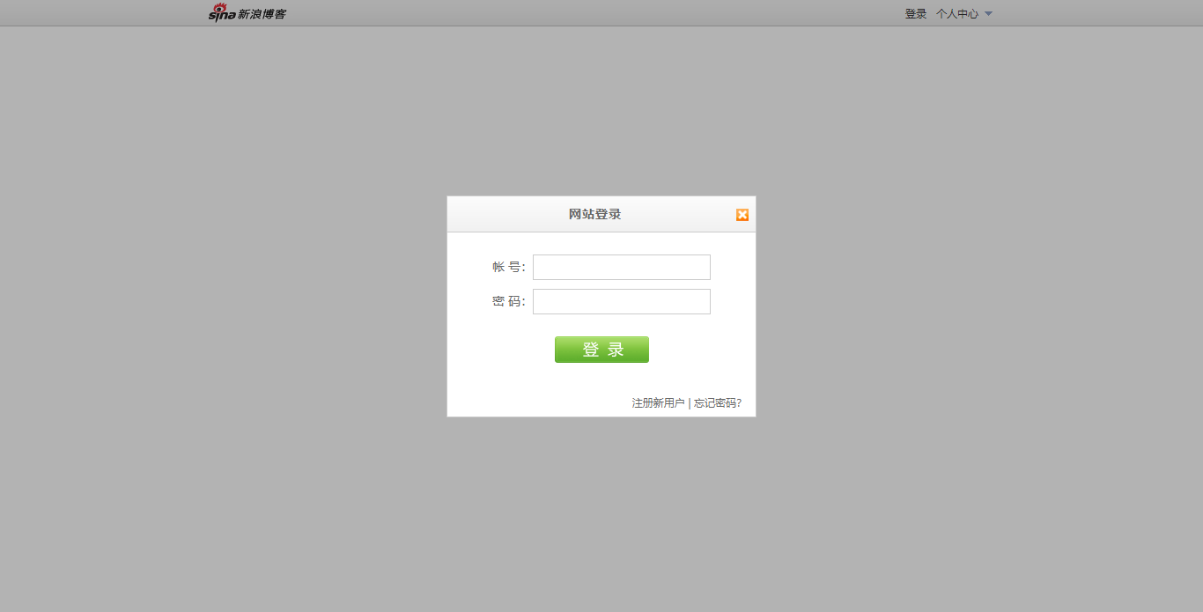
实训目标
使用jQuery实现锁屏遮罩效果

Slide 3
任务描述
任务一、实现遮罩层的布局,并隐藏遮罩层
任务二、实现遮罩层的显示与隐藏
任务三、实现滚动条的显示与隐藏

Slide 4
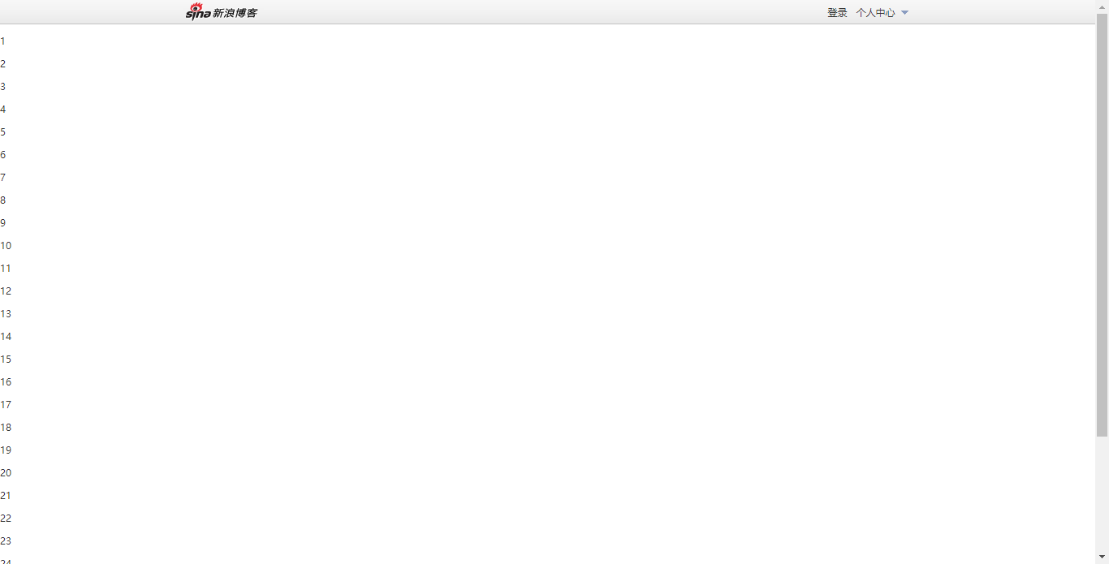
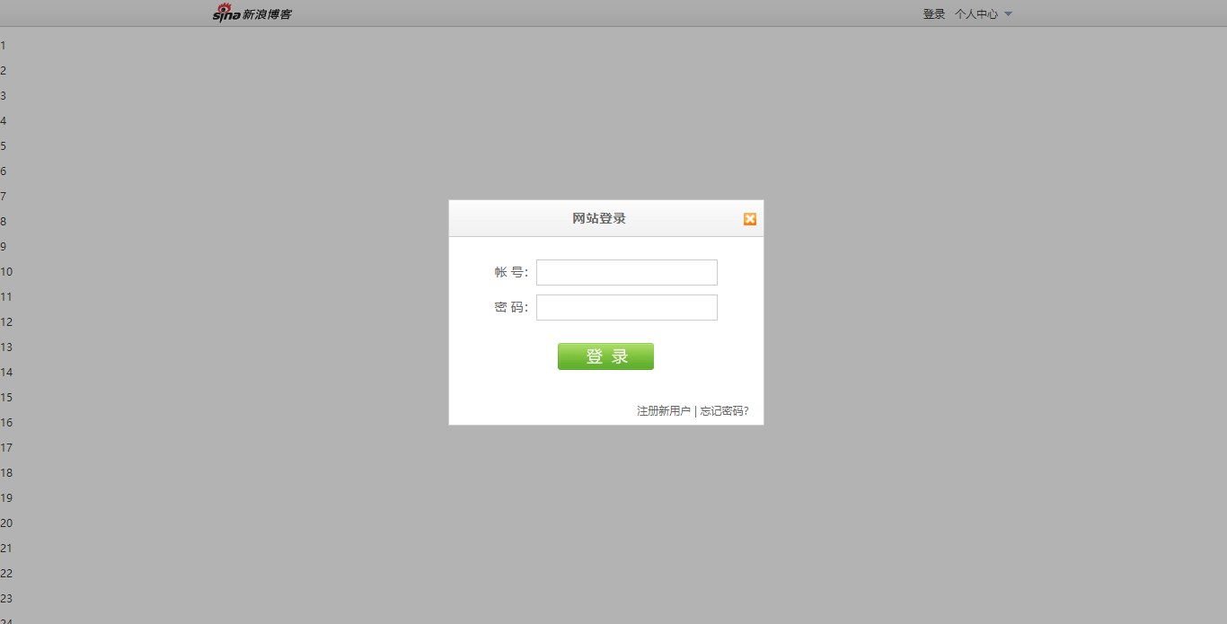
重难点分析-1
1、当弹出登陆框时我们要显示遮罩层,关闭登陆框时要隐藏遮罩层。
遮罩层隐藏时
遮罩层显示时

Slide 5
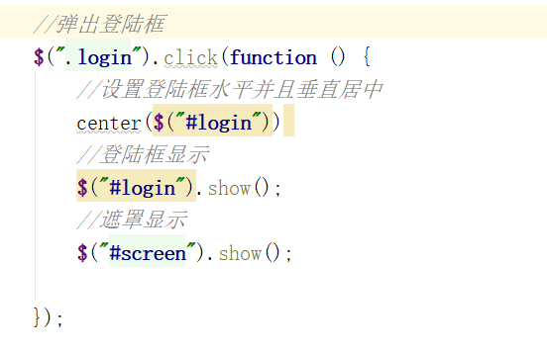
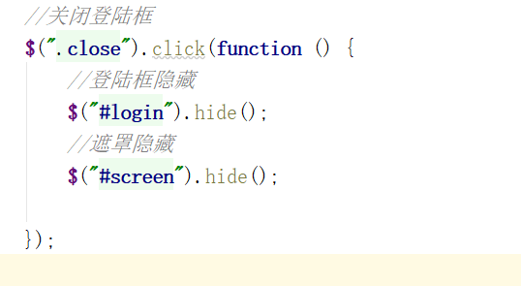
重难点分析-1
此时，我们需要用到jQuery的点击事件以及元素的显示与隐藏方法,当登陆框弹出时我们要设置遮罩层显示,登陆框关闭时,遮罩层进行隐藏

Slide 6
重难点分析-2
2、当页面内容高度超出可视区域高度时,页面会出现滚动条,这个时候这不能达到锁屏遮罩了,所以当点击登录时需要隐藏滚动条,点击登陆框关闭按钮时显示滚动条
滚动条展示时
滚动条隐藏时

Slide 7
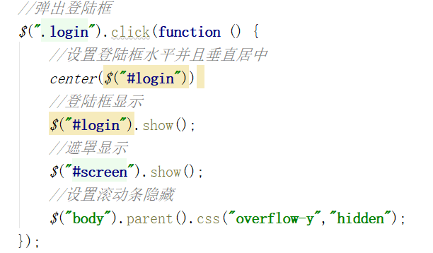
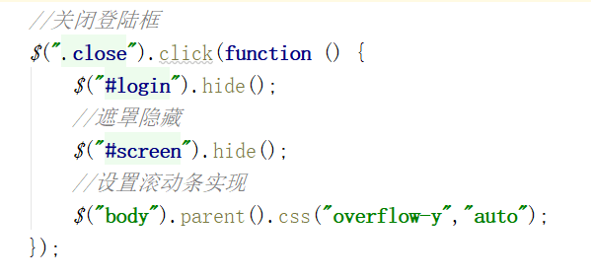
重难点分析-2
此时，我们需要给html标签设置overflow-y属性,当遮罩显示时,将溢出的内容进行隐藏, 当遮罩隐藏时,将溢出的内容进行还原

Slide 8
技能总结
1、jQuery选择器的使用
2、jQuery事件的使用
3、jQuery显示与隐藏方法的使用
4 、JavaScript设置css样式
5 、CSS position定位以及z-index层级的使用

